Slide 1
Sveučilište u Zagrebu Fakultet elektrotehnike i računarstva
Primjena genetskog programiranja u strojnom učenju
Karlo Knežević
Voditelj: doc.dr.sc. Domagoj Jakobović
Zagreb, 1. lipnja 2012.

Slide 2
Sadržaj
Uvod
Strojno učenje
Genetsko programiranje
Primjena GP u strojnom učenju
Zaključak

Slide 3
Uvod
Dubinska analiza podataka (engl. data mining)
Umjetna inteligencija
Inteligentno ponašanje + strojno učenje
Motivacija
Kako postići da računalo učini nešto korisno, a da mu nismo rekli kako to treba učiniti?
Rješenje
Evolucijski algoritmi: GP, ...

Slide 4
Strojno učenje
Programiranje računala na način da optimiraju neki kriterij uspješnosti temeljem podatkovnih primjera ili prethodnog iskustva
Vrste SU:
Nadzirano učenje
Nenadzirano učenje
Podržano učenje

Slide 5
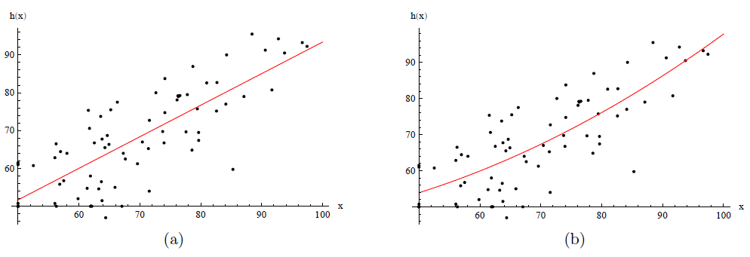
Nadzirano učenje
D={(primjer, razred)}
Postupci:
Klasifikacija
Regresija
Klasifikacija:
Pripada li primjer x razredu R
Regresija
Učenje nepoznate funkcije na temelju primjera D

Slide 6
Odabir modela
Optimizacija hiperparametara čega?
Mogući problemi
Prenaučenost (engl. overfitting)
Podnaučenost (engl. underfitting)

Slide 7
Tipovi modela strojnog učenja
Generativni i diskriminativni modeli
Probabilistički ili neprobabilistički
Parametarski i neparametarski
Linearni i nelinearni
Primjeri:
G: Bayesov klasifikator, ...
D: perceptron, SVM, LDA, kNN, stabla odluke,...

Slide 8
Genetsko porgramiranje (GP)
Evolucijski algoritam
John R. Koza, 1992.
Rješenje: računalni program
Razlike u odnosu na GA:
Rješenje: program
Promjenjiva veličina jedinke (bloat!)
Djelovanje genetskih operatora ovisi o prikazu programa
Više vrsta GP (prikaz programa)

Slide 9
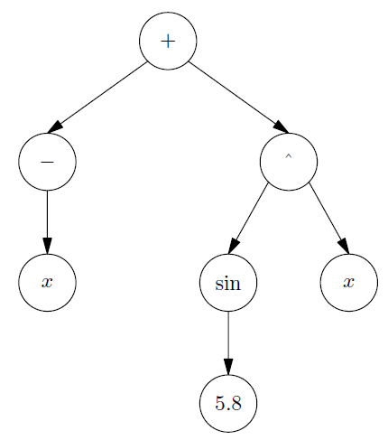
Formalna definicija stablastog GP
Skup završnih (T) i funkcijskih znakova (F)
Prilikom izgradnje stabla, poštuju se predefinirana pravila

Slide 10
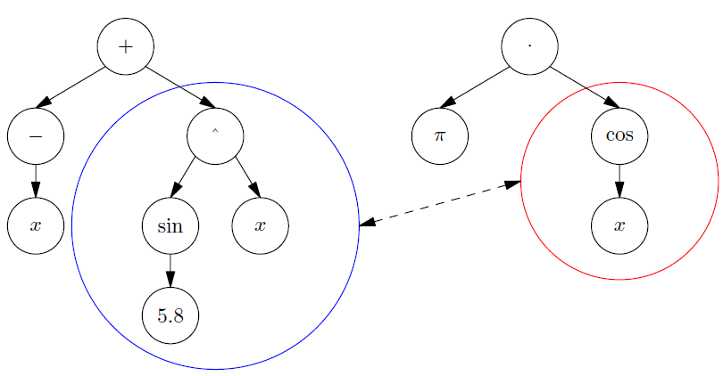
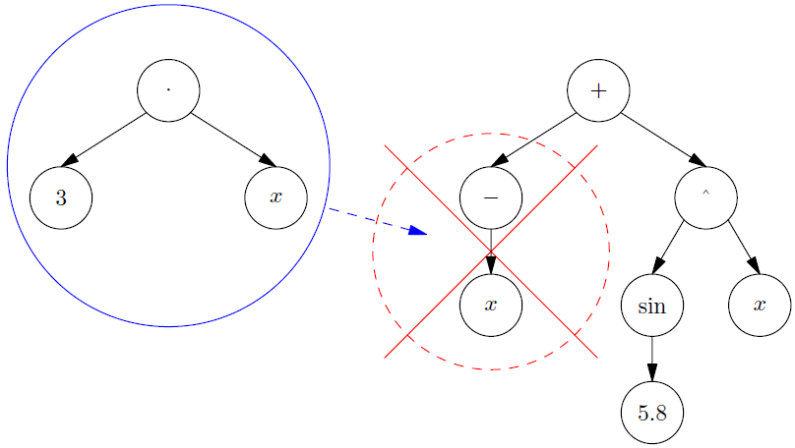
Genetski operatori
Reprodukcija
Križanje
Mutacija
Selekcija
Ovisi o dobroti jedinke
Turnirske selekcije

Slide 11
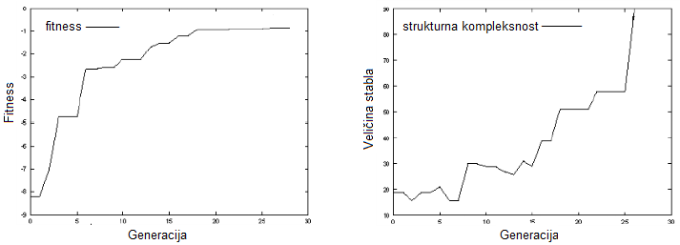
Kontrola rasta jedinke
Problem
Nekontrolirani rast jedinke bez poboljšanja dobrote
Rješenja
Uvođenje mjera kažnjavanja prevelikih jedinki
Unaprijed odrediti dubinu ili broj čvorova
Podrezivanje stabla
Kontrolni logički predikat

Slide 12
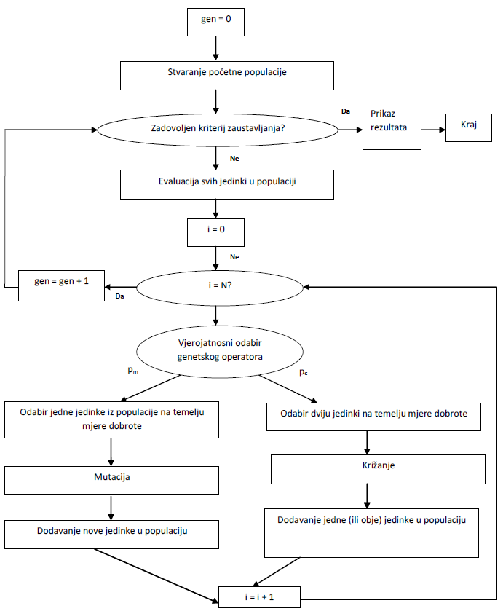

Slide 13
Primjena GP u strojnom učenju
Moguć razvoj:
Klasifikacijskih algoritama (DT, UNN)
Klasifikacijskih pravila
Klasifikacijskih aritmetičkih izraza
Pomoću GP moguće razviti:
Stabla odluke
Stabla odluke temeljena na fuzzy logici
Neuronske mreže

Slide 14
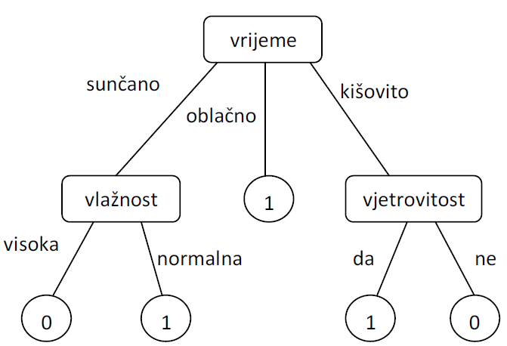
Razvoj stabla odluke uporabom GP
Izgradnja klasifikatora
F={vrijeme, temperatura, vlažnost, vjetrovitost}
T={0,1}
Funkcija dobrote koristi informacijsku dobit
Diskretne vrijednosti atributa

Slide 15
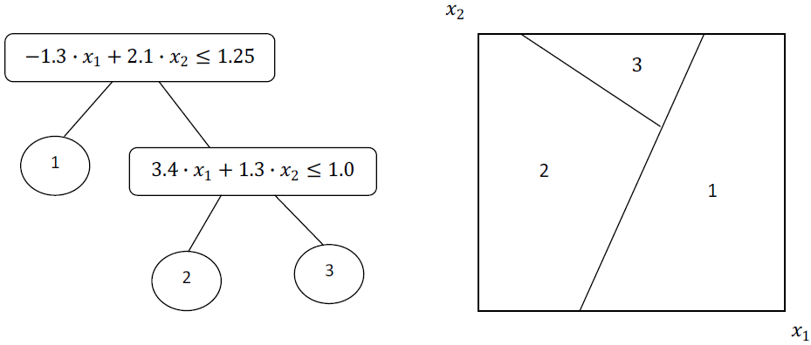
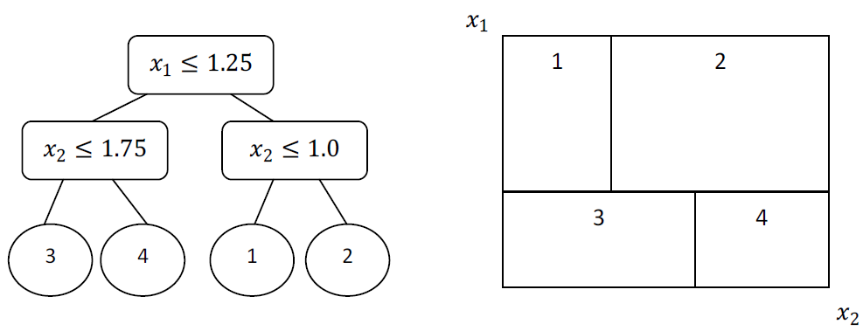
Stabla odluke s atributima kontinuranih vrijednosti
F → linearne kombinacije
Kontinuirane vrijednosti atributa
2 skupine:
Nelinearna stabla
Linearna stabla

Slide 16
Usporedba s algoritmom ID3
ID3
Pohlepan algoritam, pretražuje potpun prostor hipoteza
Stablo konzistentno sa svim prijerima za učenje
Glavni problem:
Prenaučenost → podrezivanje, ograničenje dubine?
Manjak primjera za učenje

Slide 17
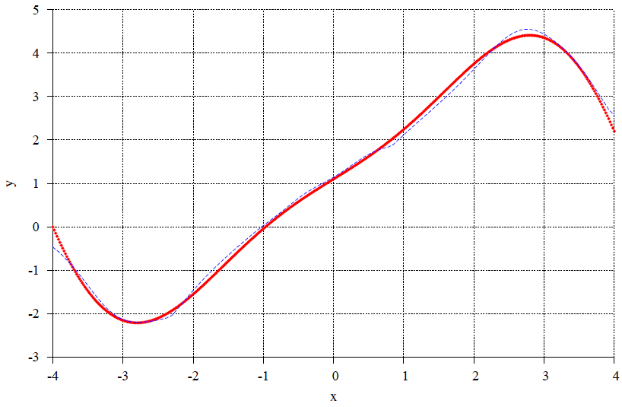
Regresija
Kako pronaći funkciju koja dobro interpolira zadane točke?
Unaprijed odrediti F i T
Ovakve probleme GP rješava izuzetno efikasno
Bloat!

Slide 18
Prednosti i nedostaci GP
Prednosti
Robusnost
Rad sa zašumljenim podacima
Globalno pretraživanje prostora
Izbjegava lokalne optimume!
Nedostatak
Česta potreba za evaluacijom jedinki (sporost)
Bloat
Efikasno odrediti F, T i funkciju dobrote

Slide 19
Zaključak
Efikasna izgradnja stabla za klasifikaciju i regresiju
Pretražuje globalni prostor rješenja
Genetski operatori doprinose robusnosti izgrađenog klasifikatora
Poboljšana klasifikacija u odnosu determinističke algoritme SU
Pažljivo odabrati funkciju dobrote i riješiti problem prekomjernog rasta jedinke

Slide 20
Pitanja?
Hvala na pozornosti

